Slide 1
Ingenio Risaralda

Slide 2
¿Quienes somos?
El ingenio Risaralda ubicado en el corazón de eje cafetero colombiano a escasos 2 km. Del municipio de la Virginia es una empresa agroindustrial dedicada a la transformación de la caña de azúcar a la comercialización de azúcar y sus derivados y a la cogeneración y venta de energía.

Slide 3
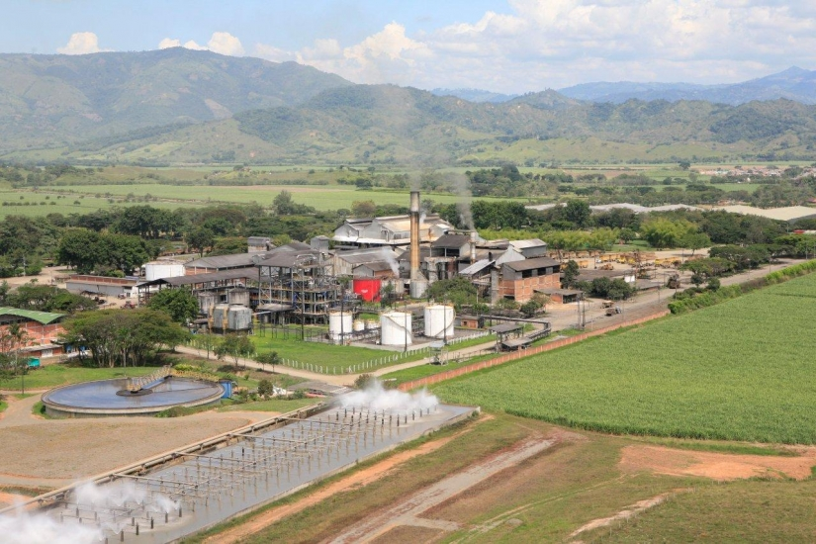
Nuestra historia
EL ingenio Risaralda S.A fue fundado en 1973 con la participación inicial de la federación nacional de cafeteros, cofia gro, el instituto de fomento industrial (IFI), la cooperación financiera de occidente y un grupo de propietarios de tierras de la región.

Slide 4
MISION
Transformar y aprovechar al máximo el potencial de la caña de azúcar para obtener energía renovable y ofrecer productos de alta calidad satisfaciendo el mercado objetivo con desarrollo sostenible visión
En el año 2024, ser un ingenio de categoría mundial el aprovechamiento integral de la caña de azúcar, con responsabilidad social y ambiental
DIRECCIONAMIENTO ESTRATEGICO
nuestro direccionamiento estratégico es el norte para planear, hacer, verificar y actuar con pensamiento y criterio como empresa de categoría mundial. Es allí donde están consignadas los principios y valores que guían nuestra conducta

Slide 5
NUESTROS PRINCIPIOS
NUESTROS VALORES
CALIDAD E INOCUIDAD
PRODUCTIVIDAD, COMPETITIVIDAD, GENERRACION DE VALOR, MEJORAMIENTO CONTINUO, INNOVACION Y ADAPTACION AL CAMBIO
ECOEFICENCIA, RESPONSABILIDAD SOCIAL Y GESTION DEL RIESGO
CONOCIMIENTO DEL NEGOCIO, TRABAJO EN EQUIPO Y COMUNICACIÓN EFECTIVA
ORIENTACION AL SEVICIO, RESPETO Y COMPROMISO
ACTITUD POSITA AL CAMBIO
RESPONSABILIDAD Y SOLIADRIDAD
LIDERAZGO

Slide 6
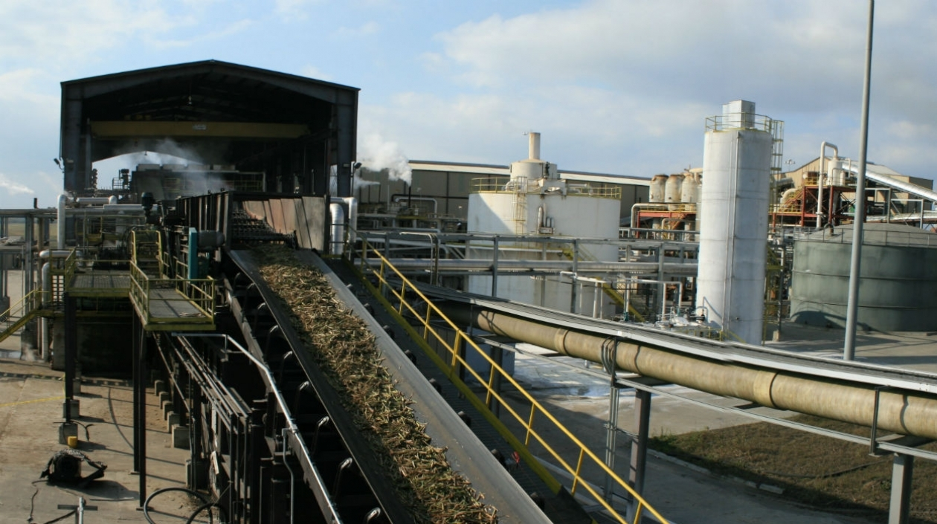
ELABORACION
MOLINOS
CLARIFICACION
EVAPORACION
CRITALIZACION
CENTRIFUGACION
SECADO

Slide 7
MANDATO
Todas las actividades de la empresa tienen como fin ultimo:
Perdurar
Generar valor
Crecer
Desarrollo sostenible
Actuaremos siempre de acuerdo a nuestro direccionamiento estratégico

Slide 8
ASPECTOS COMERCIALES
Procedimiento de venta:
En el cual entramos a conocer su necesidad de abastecimiento en las calidades requeridas y ajustando de común acuerdo los tiempos de entrega podremos garantizar un abastecimiento oportuno.
Procedimiento post venta:
Nos anticipamos a sus requerimientos de inventarios, atendiendo sus necesidades mínimas. Adicional a esto desarrollamos anualmente el análisis financiero para que nuestros clientes claves puedan acceder a cupos de crédito o el aumento de los mismos

